Slide 1



Socle numérique de base
EASYTIS le spécialiste STIAM EDUCATION
Fondée en 2014
15 ans d’expérience dans le domaine numérique éducatif à l’international

Slide 2
Socle numérique de base
EASYTIS le spécialiste STIAM EDUCATION
EASYTIS est soucieux de s’impliquer de façon dynamique pour l’e-éducation. A ce titre, l’entreprise est membre de l’AFINEF, Association Française des Industriels du Numérique de l’Education et de la Formation .
´Parmi ses clients se trouvent de nombreux établissements scolaires mais aussi des instances administratives comme des collectivités locales, le réseau CANOPÉ, l’Éducation nationale.

Slide 3
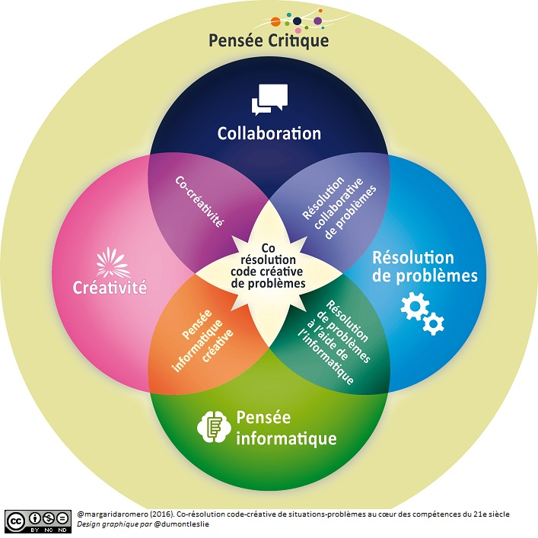
Territoires numériques éducatifs 2020
Apprendre en jouant !
Approche STIAM
Compétences du 21 ième siècle
Créativité
Collaboration
Résolution de Problèmes

Slide 4
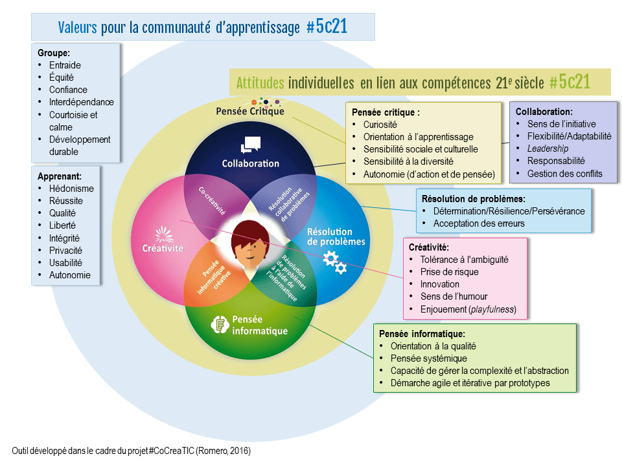

Territoires numériques éducatifs 2020

Slide 5

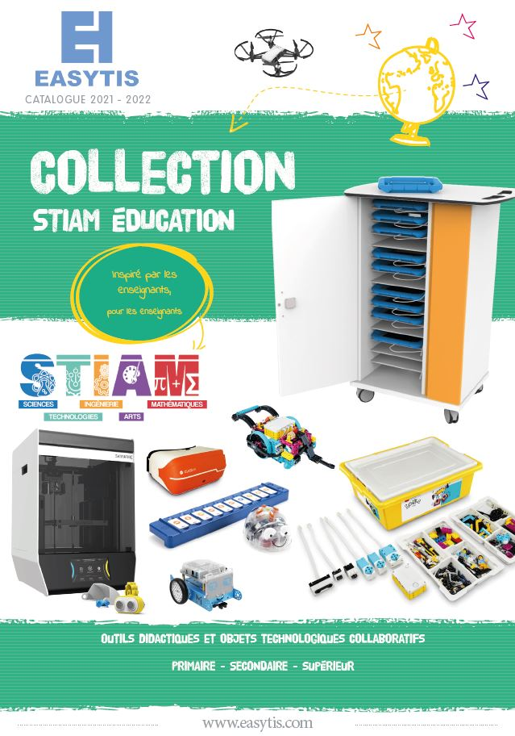

Socle numérique de base
Notre offre

Slide 6
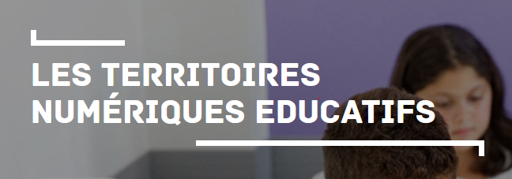
Notion de socle numérique de base
Retour sur les T-N-E
Les Territoires numériques éducatifs
2020 expérimentations Département de l’Aisne et du Val d’Oise
https://www.education.gouv.fr/les-territoires-numeriques-educatifs-306176
27 M EUROS
Extension sur d’autres départements en 2021
Annonce prochainement !

Slide 7




Socle numérique de base
Annonce faite
le 14 Janvier
https://www.education.gouv.fr/bo/21/Hebdo2/MENN2100919X.htm

Slide 8
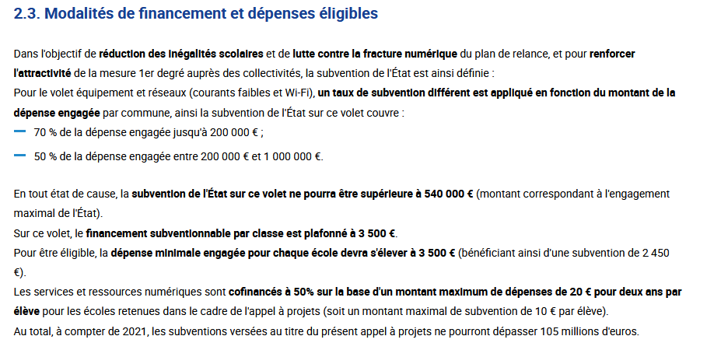



Socle numérique de base
Annonce faite
le 14 Janvier

Slide 9
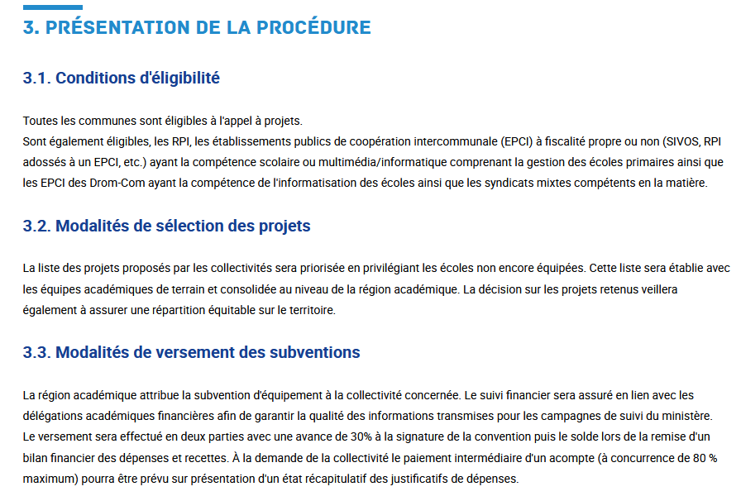





Socle numérique de base
Annonce faite
le 14 Janvier

Slide 10

Socle numérique de base
Annonce faite
le 14 Janvier
En cours de préparation
Offre spécifique EASYTIS
-En partenariat avec les fabricants
EPSON, APPLE, AVER,,,,
Pour la recevoir
Mail à:
contact@easytis.com

Slide 11
Socle numérique de base
Je vous remercie :
Je suis à votre disposition pour répondre à vos questions,
Au cas ou
Je suis Patrice Ulles
Président d’EASYTIS
Tel:+33 6 07 12 70 08
Pulles@easytis.com

